Slide 1
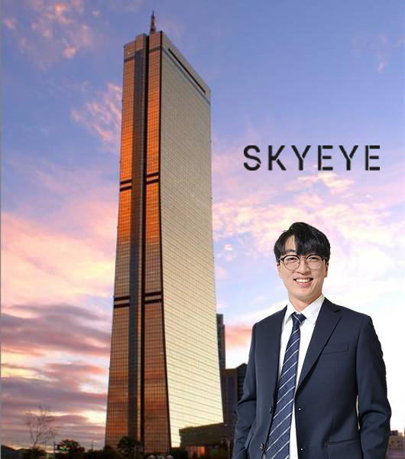
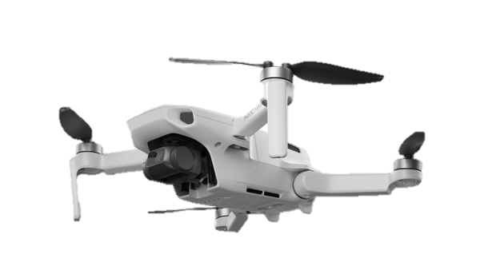
Samsung SW Academy For Youth
AI 영상 분석을 통한
건물 균열 탐지
구미 2반 팀 D202
SKYEYE

Slide 2
01
03
05
07
주제 선정
페르소나
플로우 차트
진행 현황
주제 소개
시나리오
아키텍처
02
04
06
INDEX
-02-

Slide 3

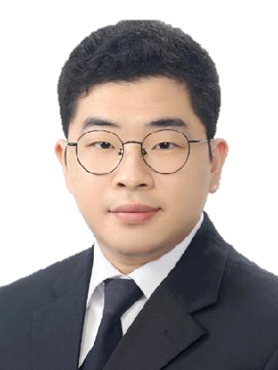



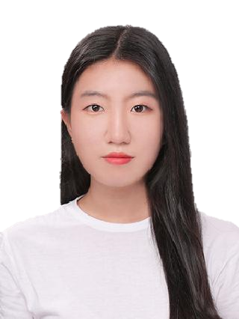

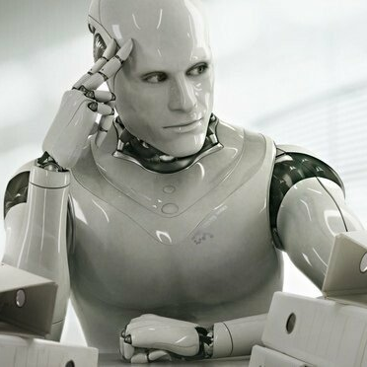


주제 선정
주제 소개
페르소나
시나리오
플로우 차트
아키텍처
진행 현황
팀원
특장점
IoT
(Internet of Things)
강모현
AI 전공 희망
이병수
S대 전자전기공학부
양서정
K대 전자과
Drone
이효진
프론트엔드, 백엔드
AI
(Artificial Intelligence)
박재현
드론 1종 자격증
박성환
백엔드, 배포
Web site
D202 Sky Eye

Slide 4
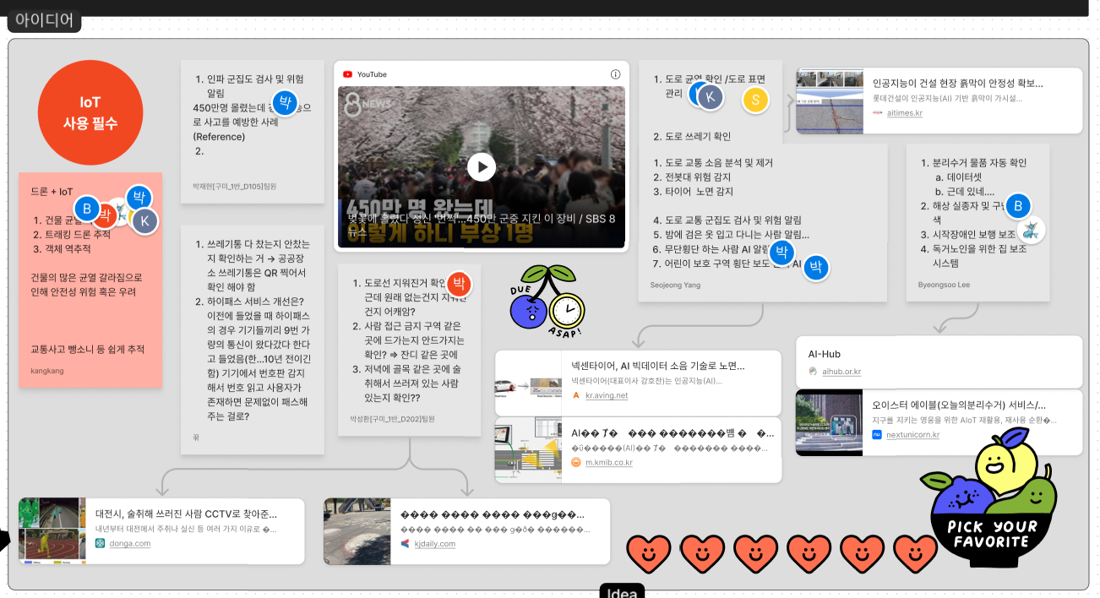
주제 선정
주제 소개
페르소나
시나리오
플로우 차트
아키텍처
진행 현황
드론과 IoT를 이용한
건물 균열 탐지 사이트
D202 Sky Eye

Slide 5
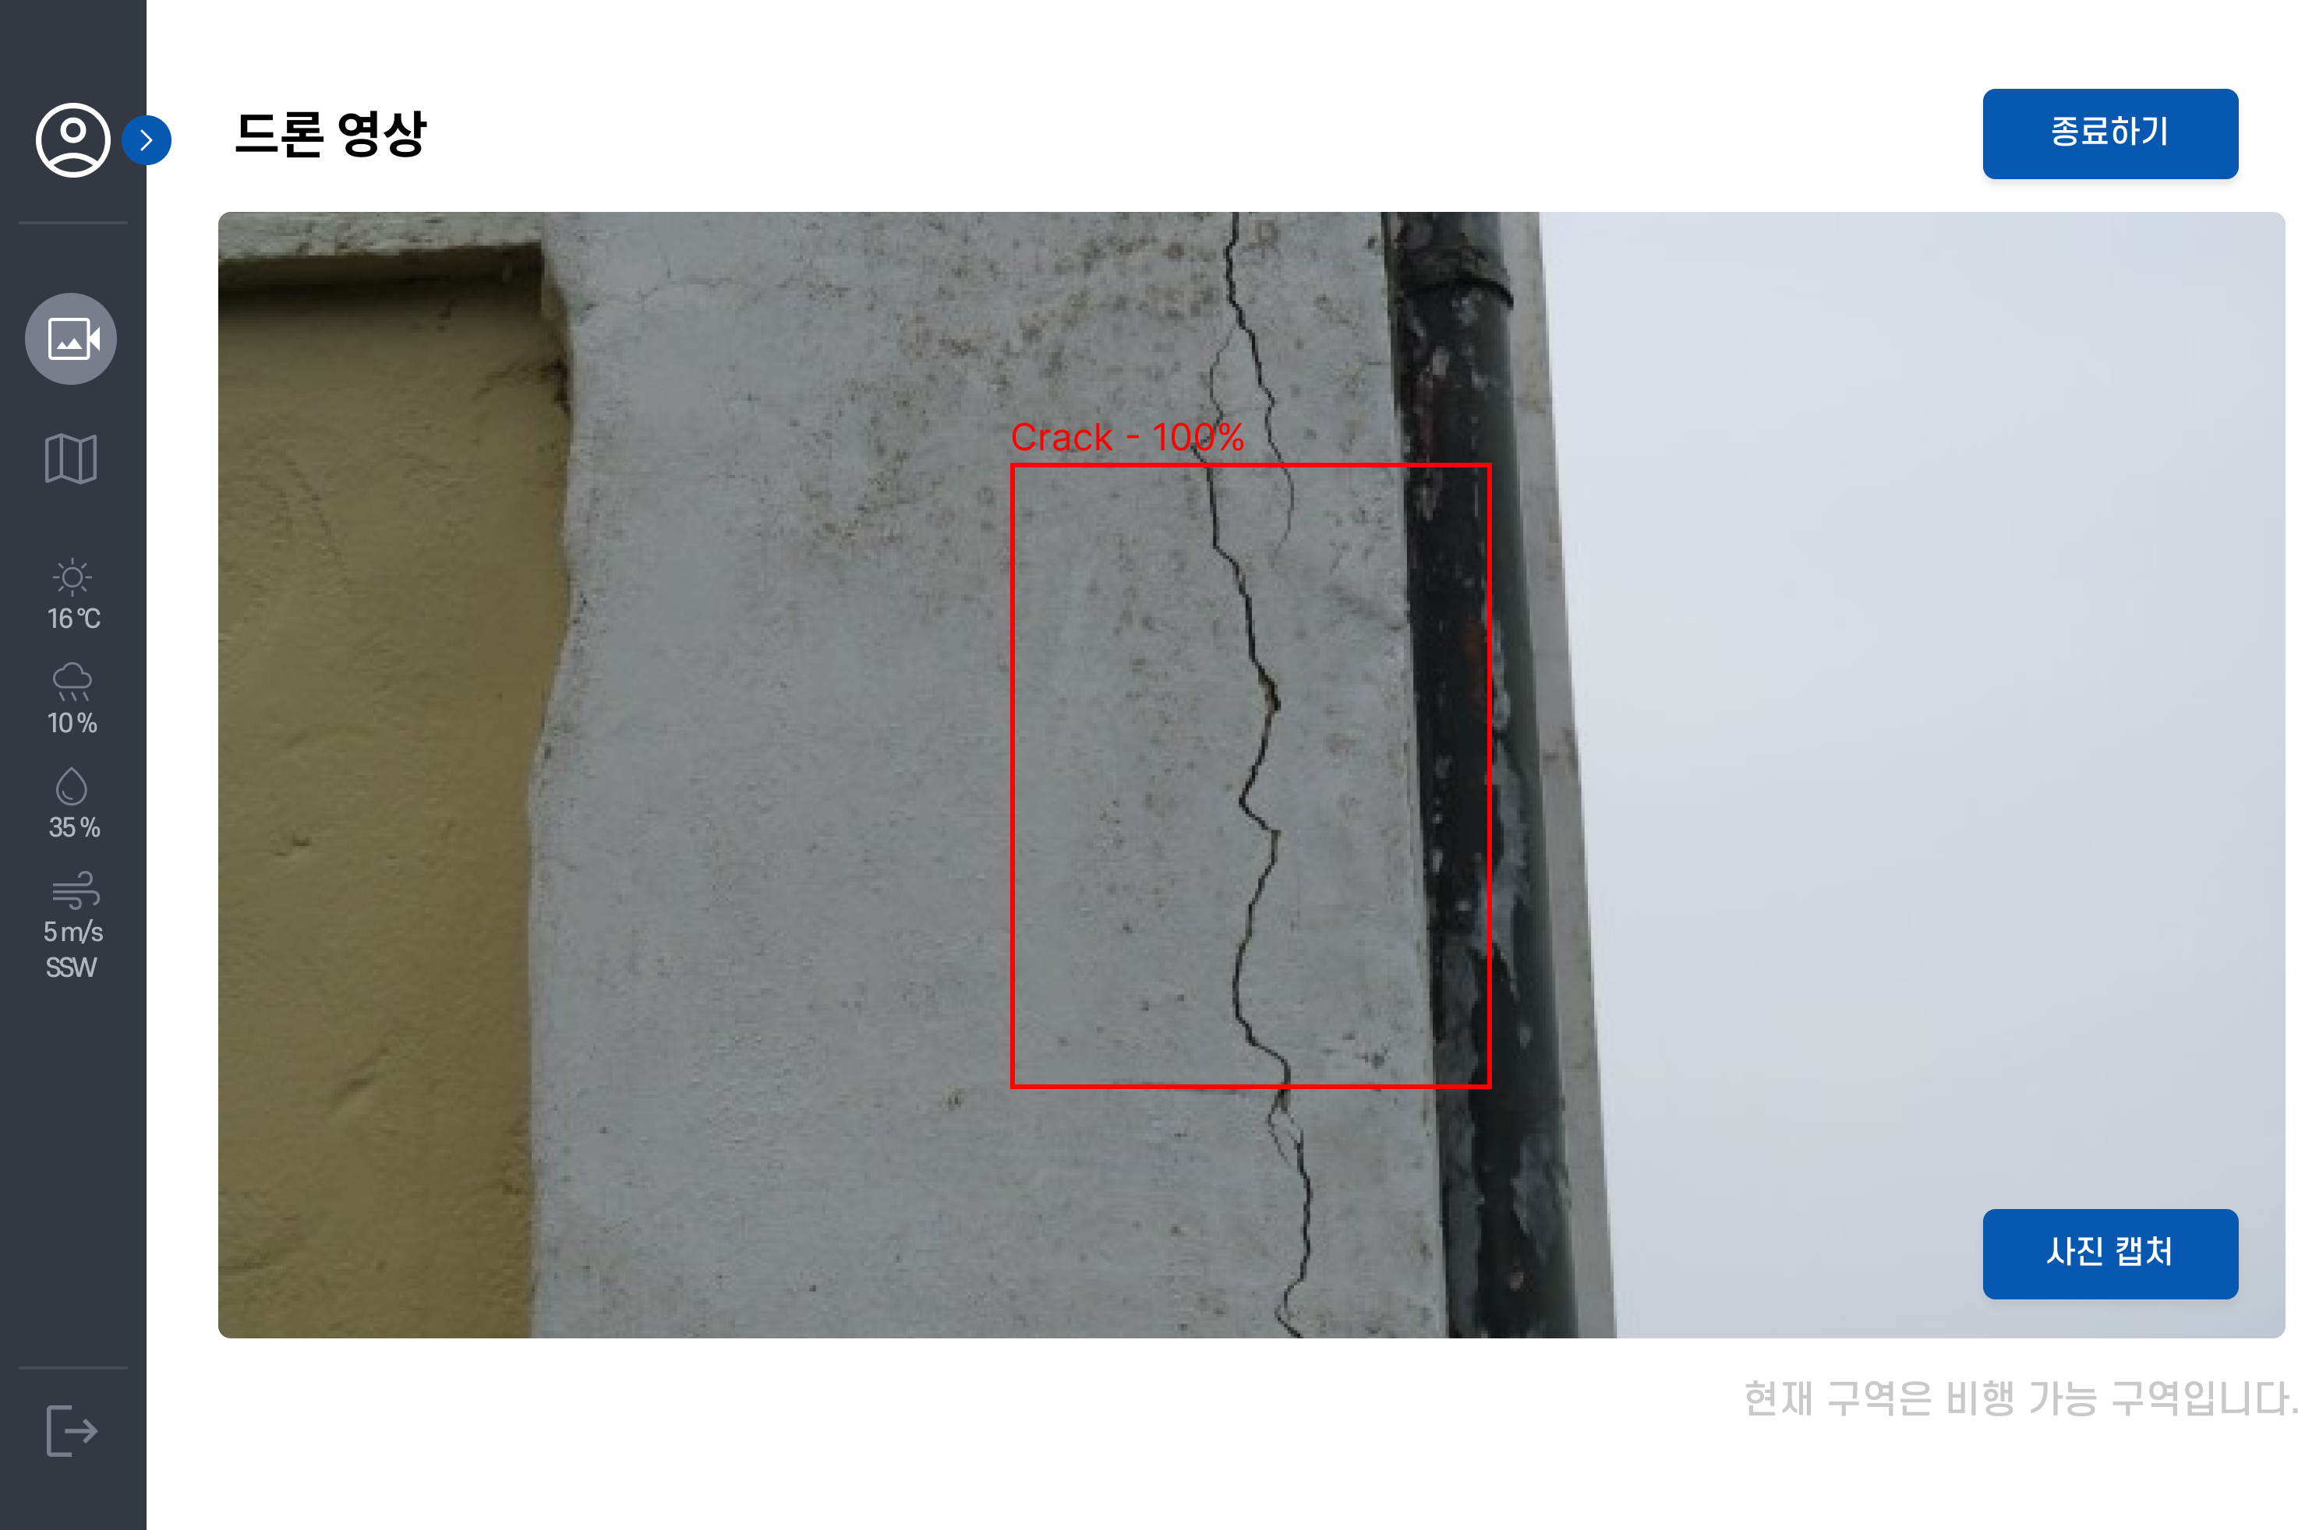
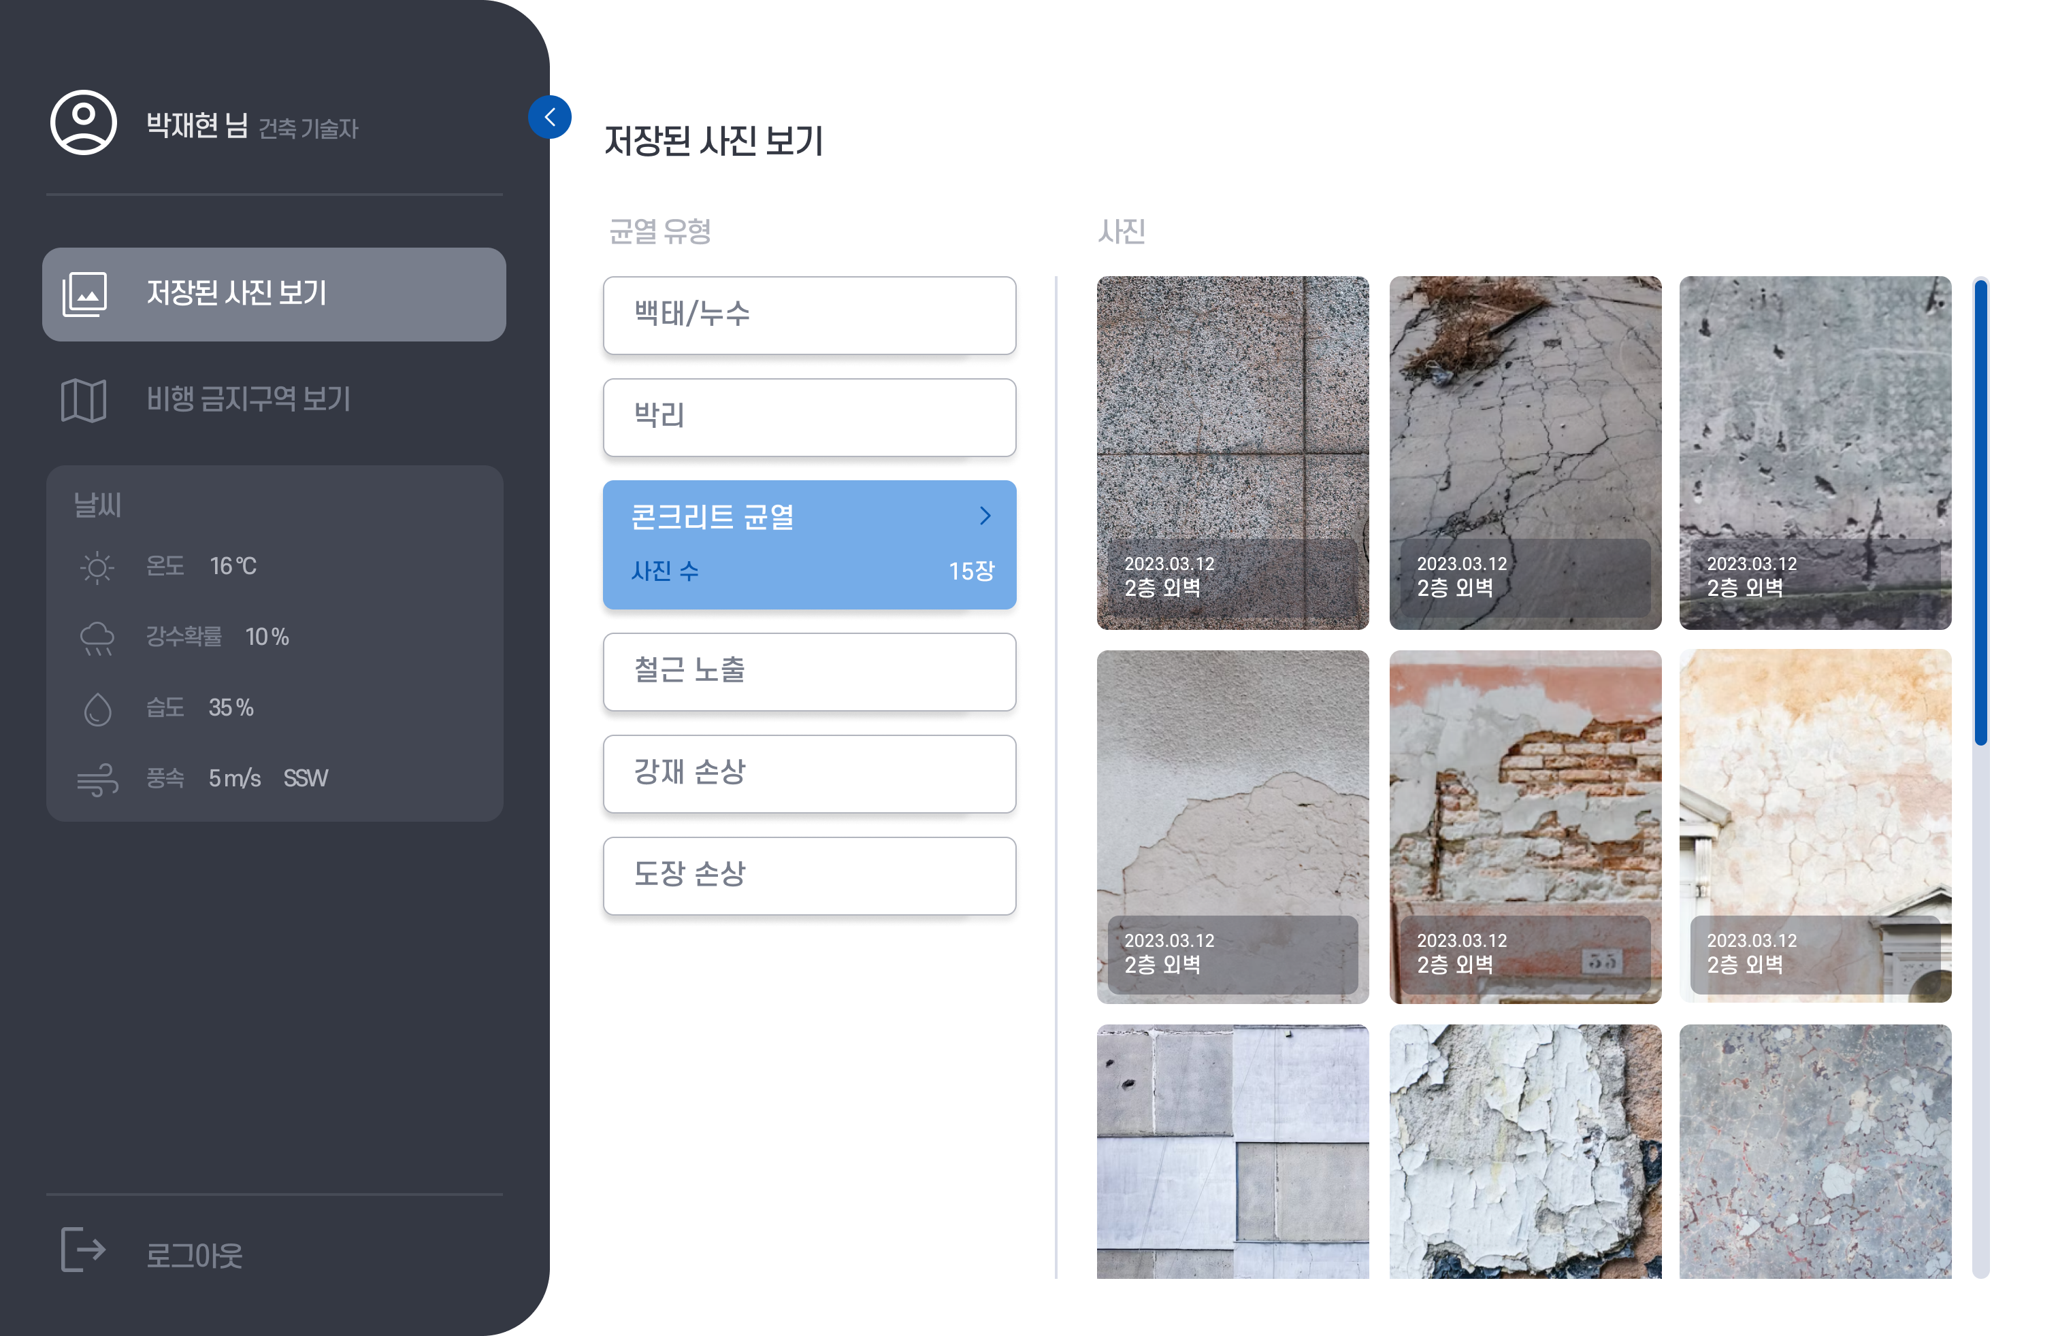
주제 선정
주제 소개
페르소나
시나리오
플로우 차트
아키텍처
진행 현황
Crack – 99.99%
AI와 IoT를 이용하여 크랙을 검출하고 사진을 찍어 사용자에게 제공
D202 Sky Eye

Slide 6
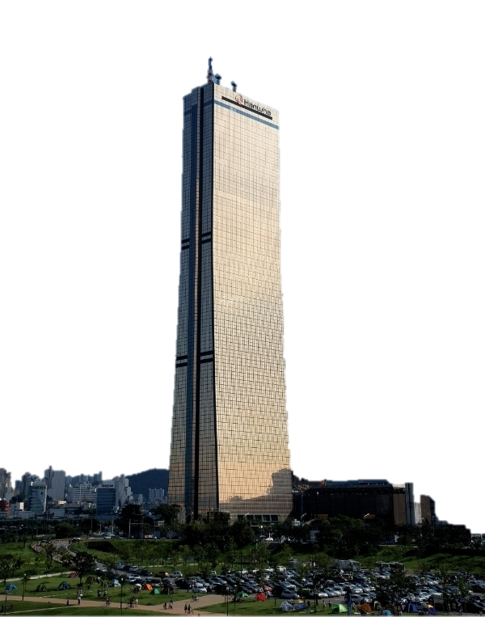

주제 선정
주제 소개
페르소나
시나리오
플로우 차트
아키텍처
진행 현황
고층빌딩 혹은 대교 균열 감지를 위한 드론 이용
D202 Sky Eye

Slide 7

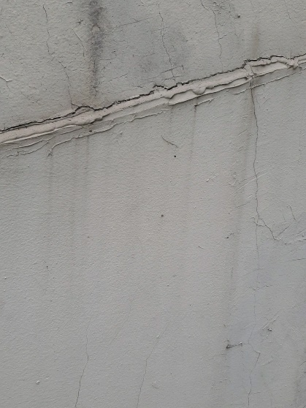
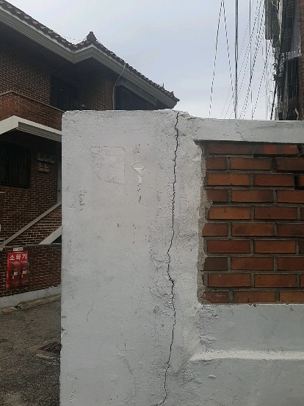
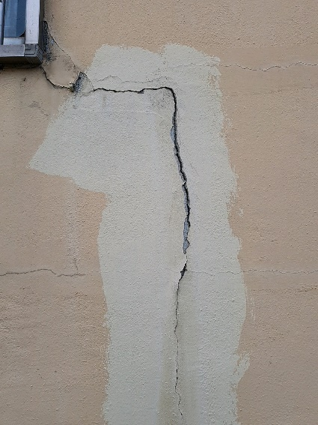
주제 선정
주제 소개
페르소나
시나리오
플로우 차트
아키텍처
진행 현황
건물 균열 탐지 이미지
서울시 노후 주택 균열 데이터
3.7 TB
407 GB
D202 Sky Eye

Slide 8
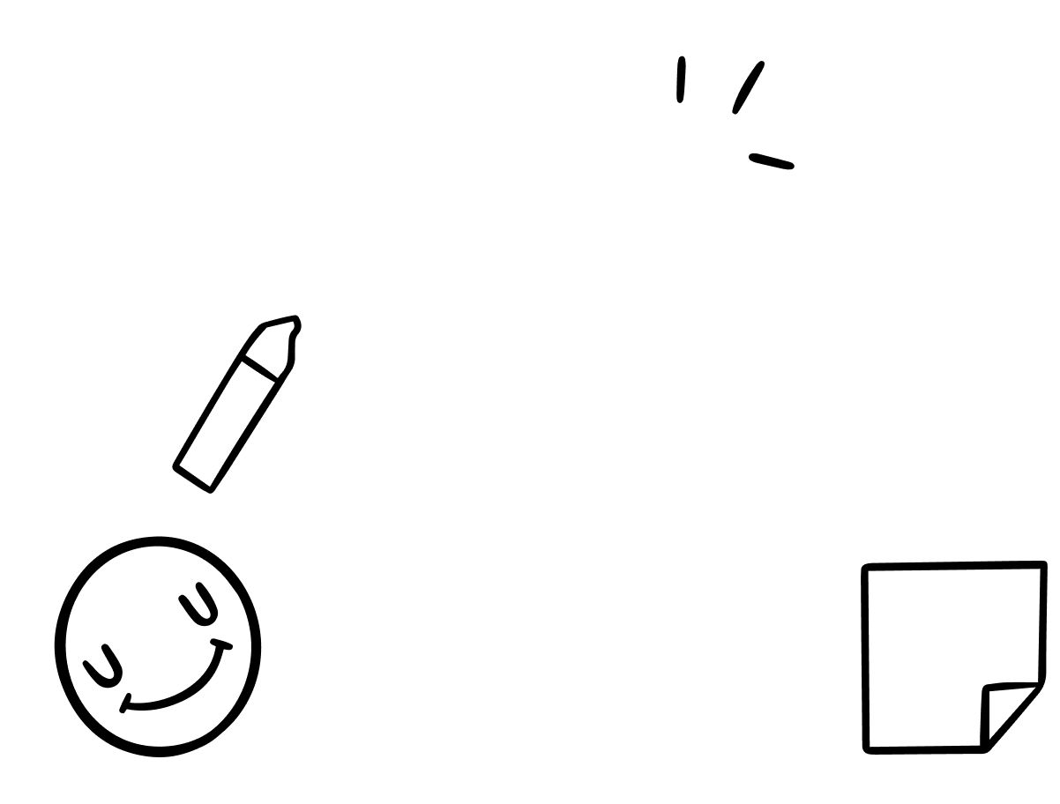
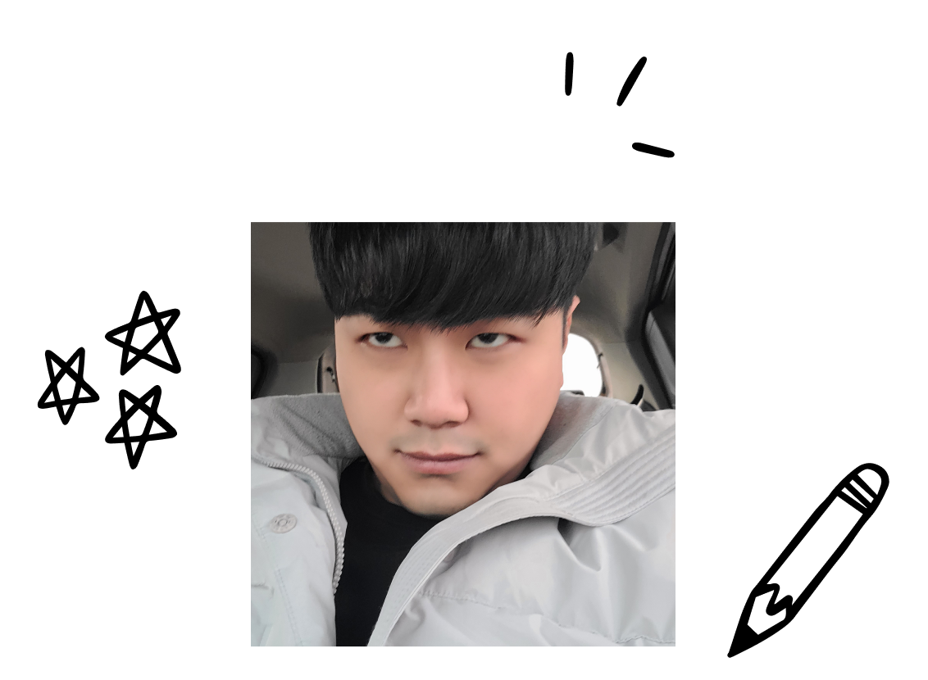
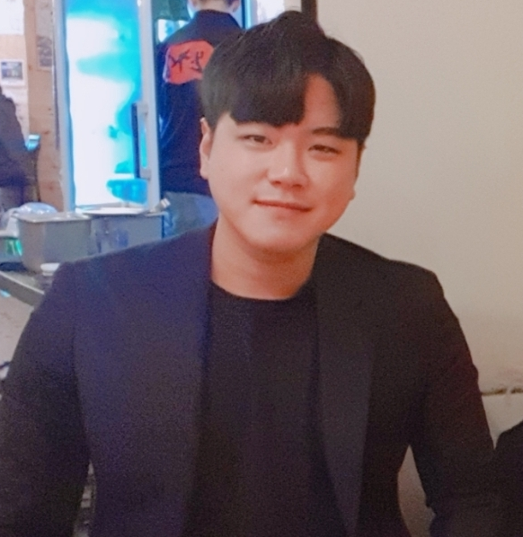
주제 선정
주제 소개
페르소나
시나리오
플로우 차트
아키텍처
진행 현황
건축 구조사
드론 조종사
건물 안전을 판단하는 직업
판단 업무 → 경력 10년급 실무자
40대 이상 건축 계열 현직자
한 직업에서 오래 근무하였기에
보수적인 성격을 가지고 있을 가능성이 높음
드론 조종사 자격증을 보유한 사람
드론을 실제로 조종하는 사람
다앙한 연령대와 성별의 사람
새로운 자격증에 도전을 꺼리지 않는 사람으로
외향적인 성격일 확률이 높음
D202 Sky Eye

Slide 9




주제 선정
주제 소개
페르소나
시나리오
플로우 차트
아키텍처
진행 현황
신기술에 보수적/수용성이 낮을 것으로 예상
직관적인 UI
한글 사용, 고딕체, 가독성 Up
한
모노톤 기반, 차가운톤으로 포인트
차분, 깔끔한 느낌
드론 조종을 위한 날씨정보 제공
건축 구조사
D202 Sky Eye

Slide 10
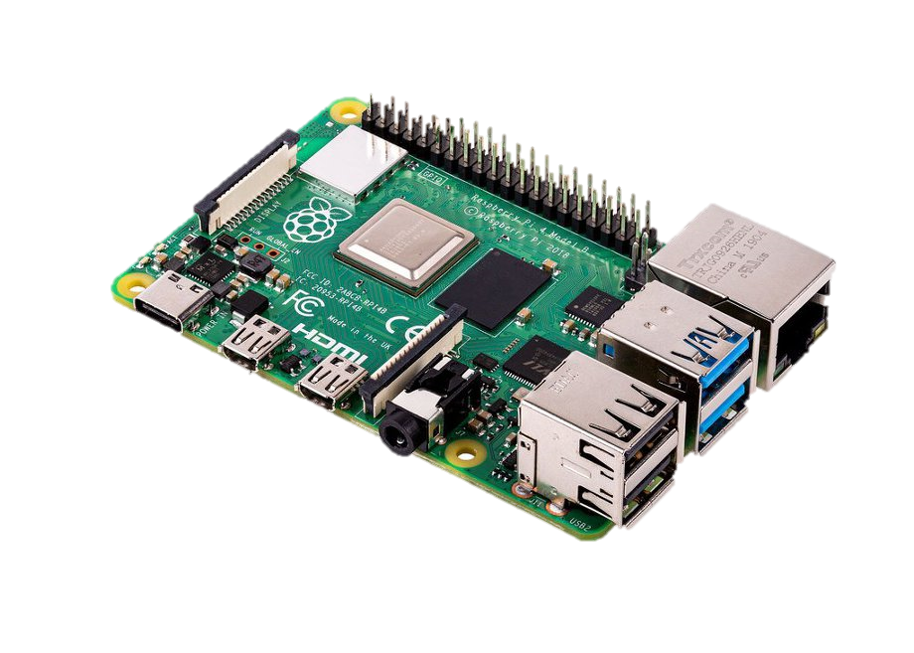
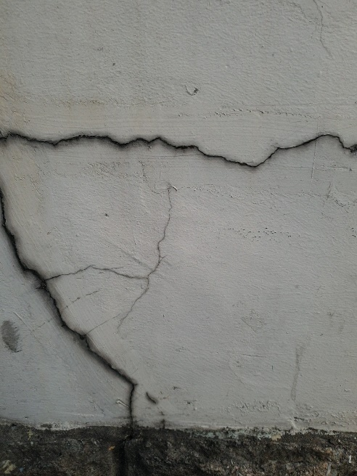
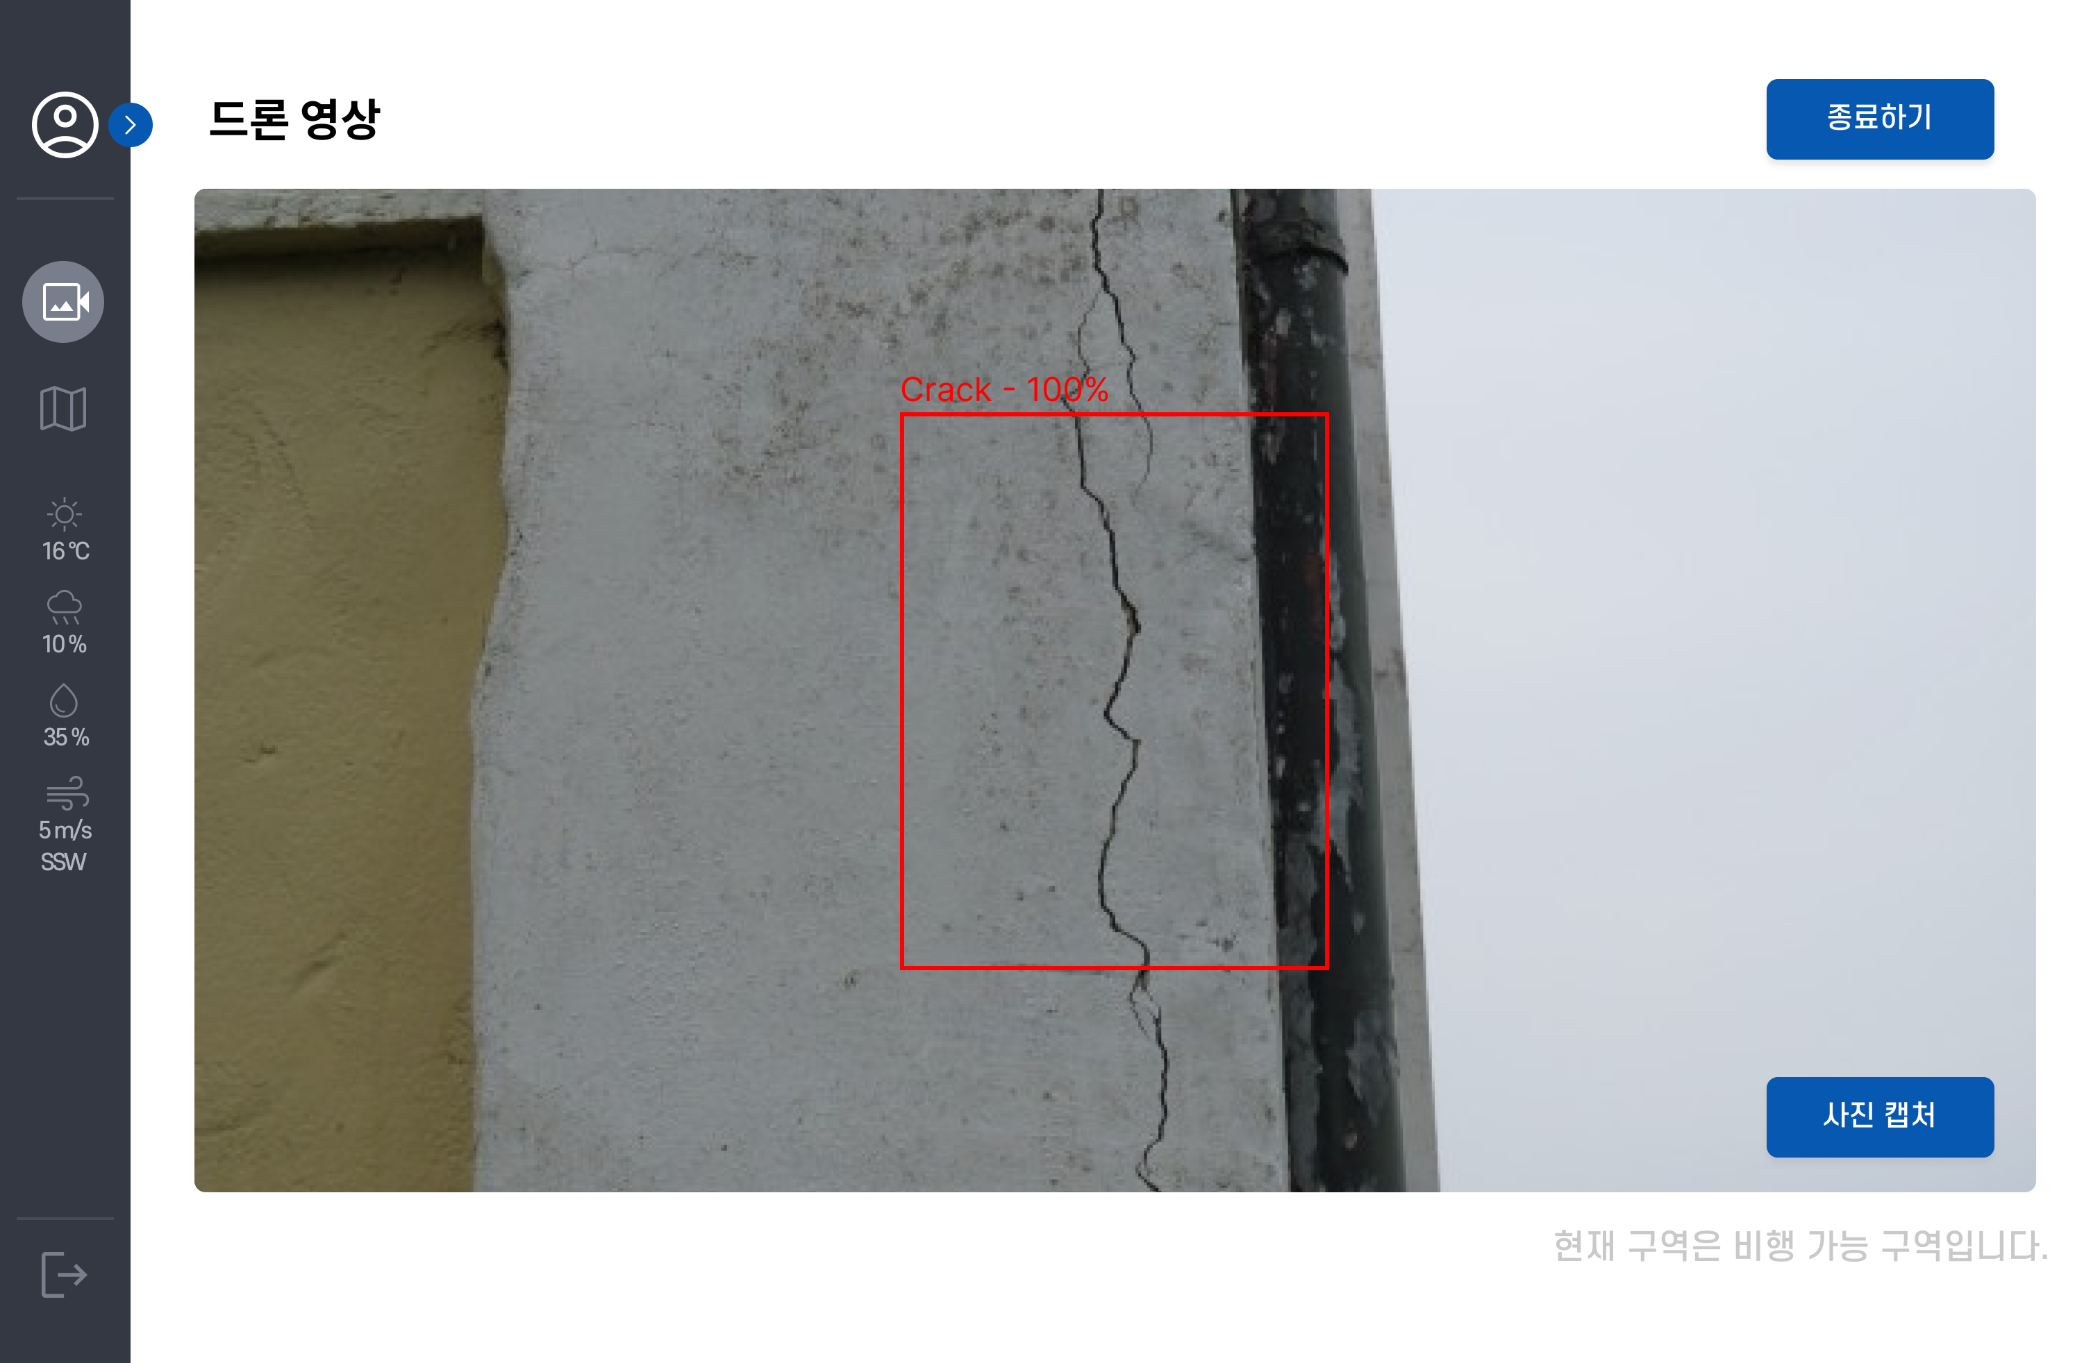
주제 선정
주제 소개
페르소나
시나리오
플로우 차트
아키텍처
진행 현황
1. 균열감지
2. 사진 캡처
D202 Sky Eye

Slide 11

주제 선정
주제 소개
페르소나
시나리오
플로우 차트
아키텍처
진행 현황
3. DB로 전송
4. 사진 조회
Flask 서버에서 AI를 이용한 균열 분석 후 분류하여 저장
D202 Sky Eye

Slide 12
주제 선정
주제 소개
페르소나
시나리오
플로우 차트
아키텍처
진행 현황
건축 구조사
시작
메인 페이지
로그아웃
로그인
사진 보기
날씨 데이터
비행금지구역 확인
자유게시판
(확장 기능)
D202 Sky Eye

Slide 13
주제 선정
주제 소개
페르소나
시나리오
플로우 차트
아키텍처
진행 현황
시작
드론 촬영자
비행금지구역 확인
메인 페이지
로그아웃
날씨 데이터
로그인
영상 촬영
드론 화면
건물 선택
촬영 종료
D202 Sky Eye

Slide 14
주제 선정
주제 소개
페르소나
시나리오
플로우 차트
아키텍처
진행 현황
관리자
시작
메인 페이지
로그아웃
로그인
유저 정보 관리
드론 정보 관리
건물 정보 관리
사진 정보 관리
D202 Sky Eye

Slide 15
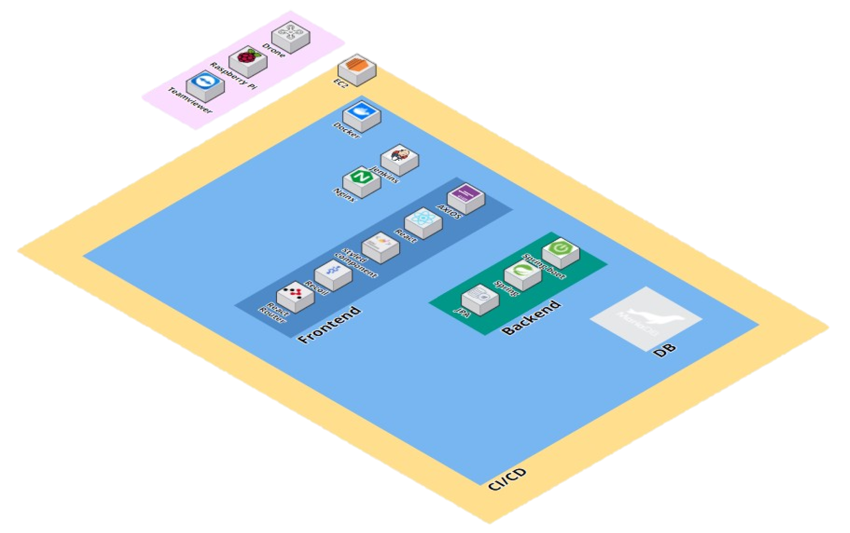
주제 선정
주제 소개
페르소나
시나리오
플로우 차트
아키텍처
진행 현황
D202 Sky Eye

Slide 16
주제 선정
주제 소개
페르소나
시나리오
플로우 차트
아키텍처
진행 현황
Front-end
화면 설계
Common
요소 분리
폴더 구조 작성 및 프로젝트 생성
Common 요소 개발
Back-end
ERD 설계
Entity 작성
API 설계
프로젝트 생성 및
API 개발
AI
데이터 셋 정제
학습 모델 선정
테스트 모델 학습
테스트 모델 검증
D202 Sky Eye

Slide 17
Question & Answer

Slide 18
Thank you.

